Slide 1

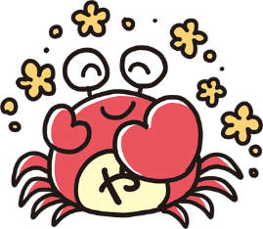
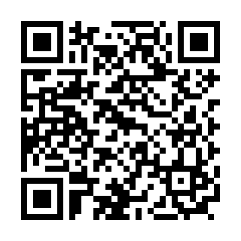
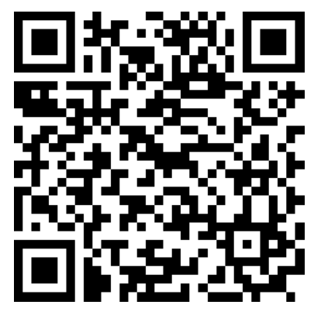
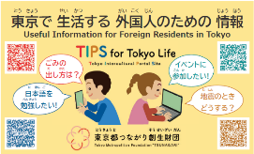
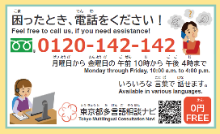
多文化共生 を活かして
活気ある地域に
東京都には
約７８万人の外国人が暮らしています
（令和８年１月１日現在）
こんな風に思っていませんか？
一緒に活動できるのかな・・
言葉が通じなかったどうしよう・・
やさしい日本語イメージキャラクター
「やさカニくん」
同じ住民として、地域で気持ちよく暮らしたい思いは一緒です
多文化共生（※）の考え方をもって一緒に活動してみませんか？
※「多文化共生」は様々な人々がお互いに認め合い、誰もが安心して
暮らし活躍できること
多様な文化を活かしたイベントを開催したり、外国人の方とともに防災まちづくりをしませんか？
どうやって？
やさしい日本語 で声をかけてみよう
「やさしい日本語」とは・・・
難しい言葉を言い換えるなど相手に配慮したわかりやすい日本語のこと
くつ
ぬ
例：土足厳禁 → 靴を 脱いで ください
可燃ごみ → 燃やすことが できる ごみ
も
もっと知りたい方
やさしい日本語に正解はありません
大切なことは相手にとってわかりやすいことです
←生活に必要な情報などをまとめた
『外国人住民向けポケットカード』
もご活用ください

Slide 2
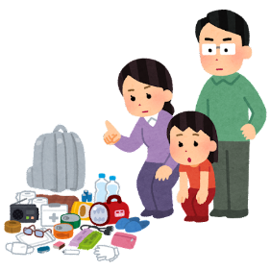
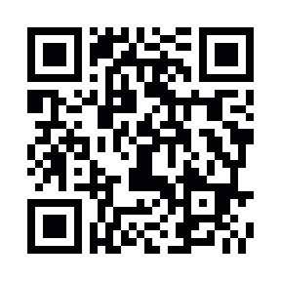
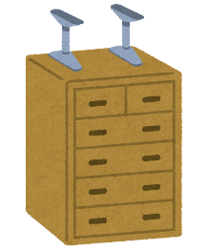
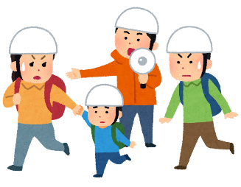
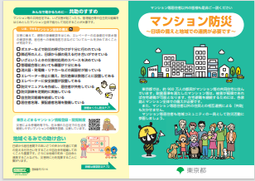
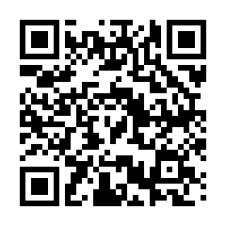
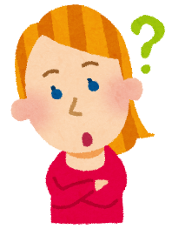
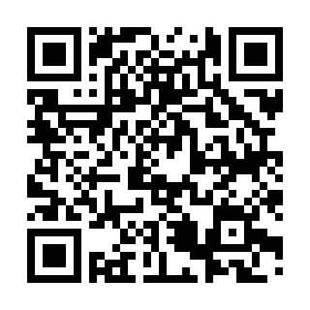
地域みんなで災害に備えましょう
いつかやってくる“その時”のための準備を！
災害時には、自分の身は自分で守る「自助」とあわせ、町会・自治会や防災会などの地域コミュニティによる「共助」も重要です。
自助の取り組み
・日常備蓄（普段使っているものを常に少し多めに備えましょう）
・家具類の転倒、落下、移動防止（家具の固定や配置の工夫）
東京
備蓄ナビ→
・携帯トイレ、簡易トイレの準備
・家族同士での安否確認の方法や集合場所などの確認 など
共助の取り組み
・地域の防災訓練への参加
・防災市民組織への積極的な参画
・近所の助け合いや日頃から顔の見える関係づくり
など
マンション防災の推進
マンション防災リーフレット
外国人とも助け合うまちづくりを！
言葉・文化の違いなどから、災害への備えや
災害時に取るべき行動がわからない方がたくさんいます。
震度？
避難所？
声をかけてみよう！！
お互いに顔の見える関係になれば、いざというときも必要な情報を話すことができます。まずはやさしい日本語で声をかけてみませんか。
一緒に活動してみよう！！
外国人が参加できる防災訓練を行うことで、いざという時に地域が一体になって助け合うことができます。
誰一人取り残さない、災害に強い街づくりを目指しましょう。
（参考）防災ブック「東京くらし防災」・「東京防災」 →

